Slide 1
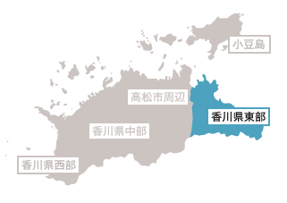
地元で人気の三木町観光スポットをめぐる旅
まだ全国的には知られていない三木町。地元の人が楽しむ人気スポットを訪ねるスポットをご紹介！
プラン１
出発地
▼
虹の滝（こうのたき） 「讃岐百景」に選ばれている雌雄二つの滝
▼ （レンタカーで30分）
熊野神社の二本杉 県指定の天然記念物
▼ （レンタカーで15分）
「VACCA・MUCCA」 古民家をリノベーションしたお店で昼食
▼
「森のいちご」 2008年12月にオープンしたいちご狩り観光農園
▼（レンタカーで25分）
メタセコイアの森・太古の森 メタセコイアの巨木と恐竜のオブジェを鑑賞
プラン２
出発地
▼
白山登山 讃岐七富士のひとつに数えられる白山。 手軽に登山が楽しめます
▼ （徒歩10分）
トレスタ白山 館内に大浴場や露天風呂を備えた多目的施設。登山でかいた汗をお風呂で流そう！
▼（徒歩10分）
「滝音（たきね）」 さぬきうどん店にて昼食
▼（レンタカーで6分）
願勝寺 静御前ゆかりのお寺

Slide 2
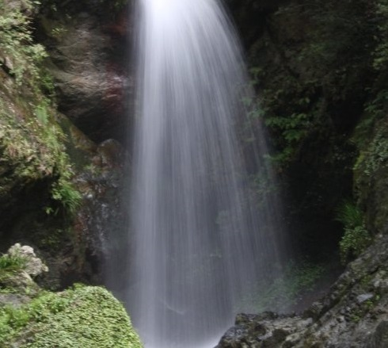
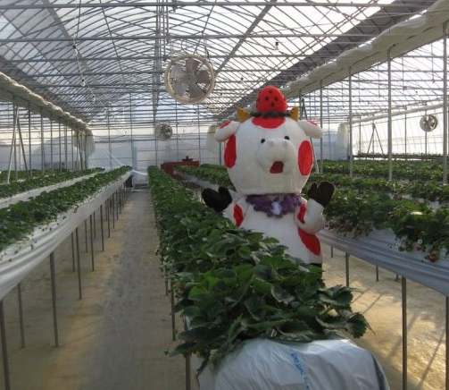
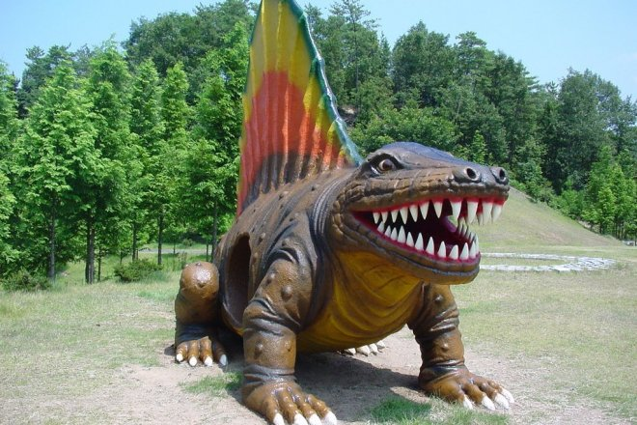
地元で人気の三木町観光スポットをめぐる旅
虹の滝（こうのたき）
連絡先 三木町産業振興課 087-891-3308
「虹の滝」は塩江町との町境にあたる小蓑地区にある雌雄二つの滝。「讃岐百景」にも選ばれています。雄滝は別名かもじかの滝、雌滝は銚子の形に似ていることから銚子滝とも呼ばれています。雄滝の高さは約11メートル、幅は5メートル。雌滝は落差が約8メートルで幅は6メートル。規模はさほど大きくはないが水量が豊富で日光に水煙が映えて七色の虹が現れるところから「虹の滝」と名づけられたといわれています。
森のいちご
連絡先 087-890-3035
2008年12月にオープンした、いちご狩りの観光農園です。自然と触れ合える施設に、ぜひ一度お越しください！
メタセコイアの森・太古の森
連絡先 三木町産業振興課 087-891-3308
「讃岐百景」のひとつ、「山大寺池」のほとりにある森。メタセコイアの巨木と恐竜のオブジェがあります。メタセコイアは三木町鹿庭出身の植物学者、故三木茂博士が化石から発見し命名した植物です。太古の森は、みどりの丘、展望の丘、記念の丘、太古の広場それらを結ぶ散策コースからなり、自然とのふれあいの中で、悠久の時の流れに思いをはせ、四季折々の散策、森林浴が楽しめます。また、太古の森に恐竜ティラノサウルス、トリケラトプスの遊具などが設置され、子どもたちの新しい遊び場となっています。

Slide 3
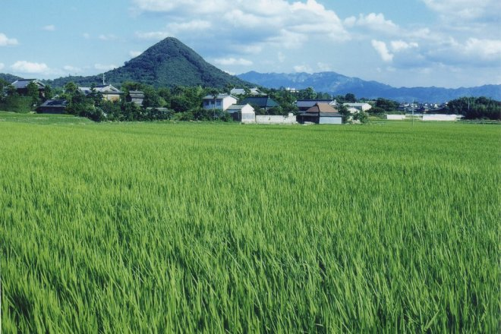
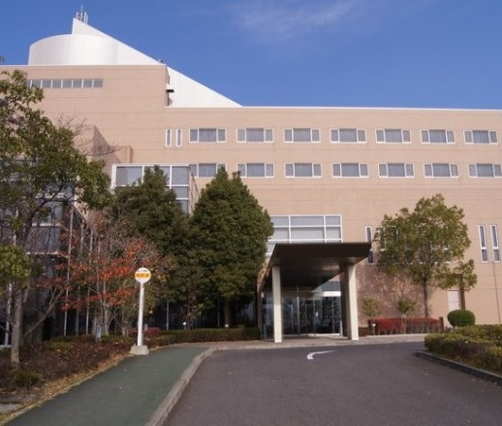
地元で人気の三木町観光スポットをめぐる旅
白山（しらやま）
連絡先 三木町産業振興課 087-891-3308
春には桜が山すそを覆うおむすび山。よく整備された登山道があり、幼児でも登れます。登り口にある白山神社で安全祈願をして、眺望抜群の頂上を目指してみては！
トレスタ白山
連絡先 087-898-8881
ホテル、レストラン「四季」、会議場、研究室、結婚式場、宴会場、大浴場、露天風呂を備え、スポーツセンターには、屋外レジャープール、アイスアリーナのスケート場、テニスコートを備えた三木町唯一の多目的タウンです。

